Slide 1
Мастер-класс
«Использование многофункционального веб-сервиса «Online Test Pad» в работе учителя начальных классов»
Составила: Монгуш А.К., учитель начальных классов
МБОУ Чербинской СОШ МР «Кызылский кожуун» РТ
30 октября 2023г.

Slide 2
Сервис https://onlinetestpad.com/ru
является современным бесплатным, удобным, доступным инструментом для создания образовательных тестов, опросов, а с недавнего времени и дистанционных учебных занятий.

Slide 3
Для создания теста перед началом работы необходимо:
Подготовить вопросы и ответы теста
в формате Word.
Подготовить картинки или фотографии по теме вашего теста, (для визуальной привлекательности).
Пройти регистрацию на сайте Online Test Pad.

Slide 4
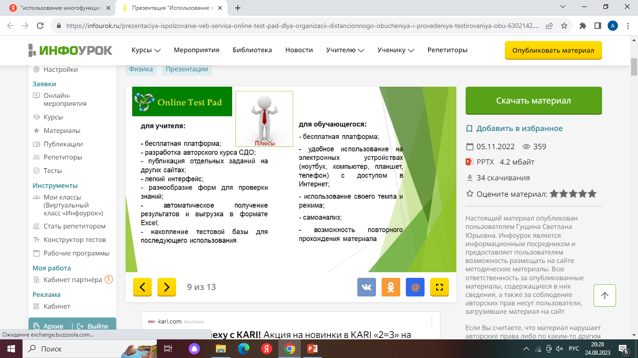

Slide 5
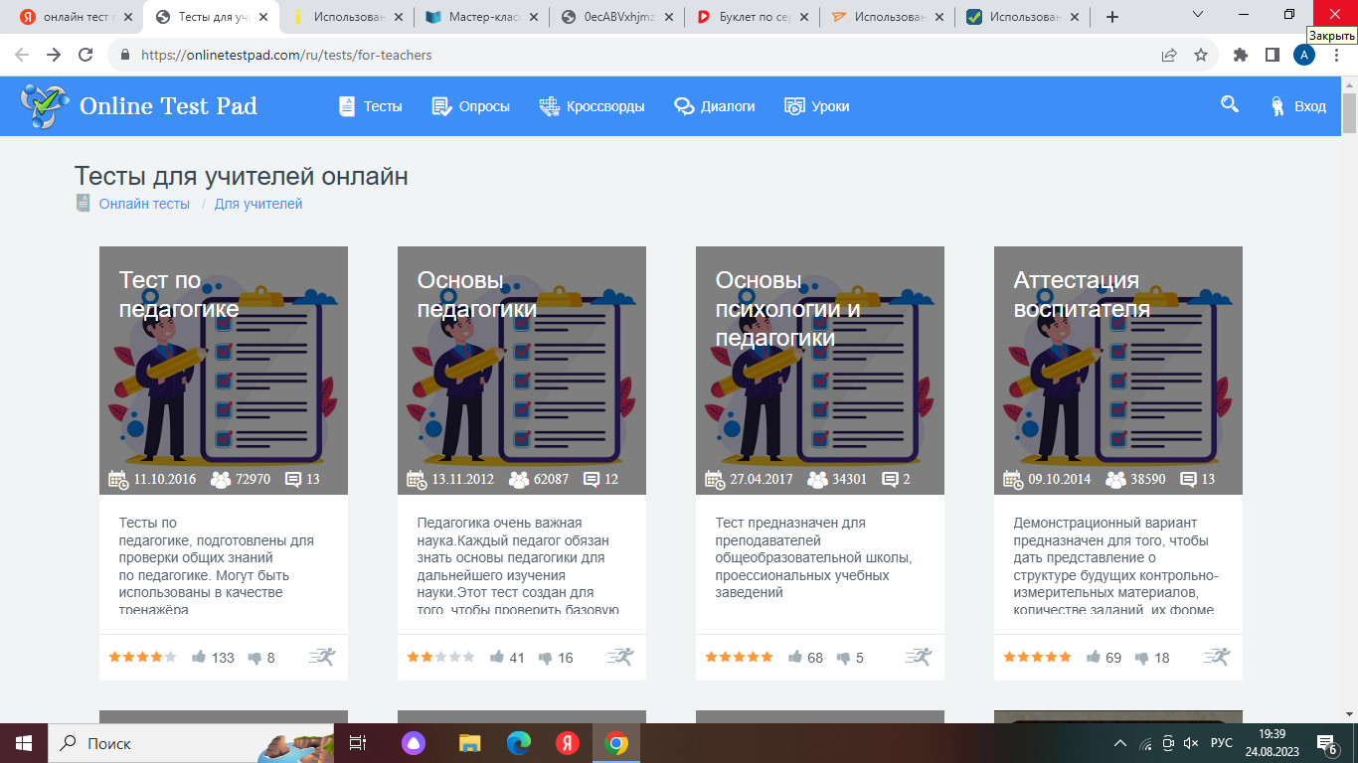

Slide 6
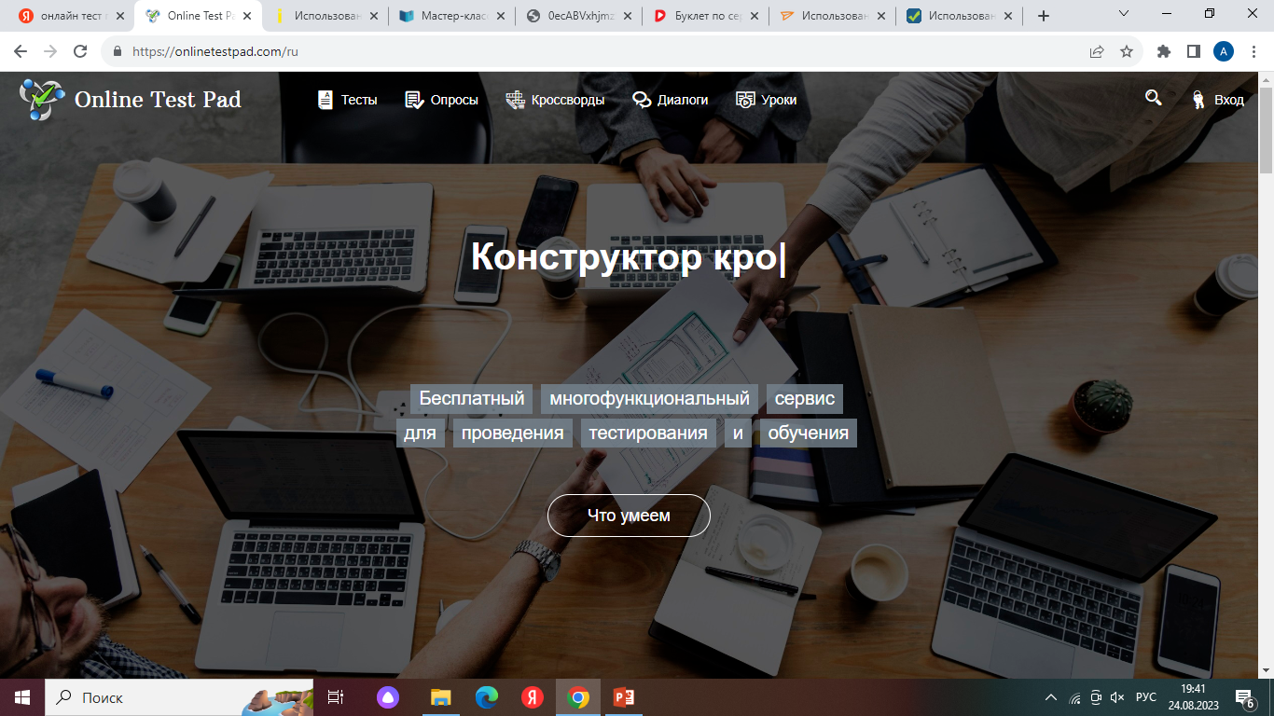

Slide 7
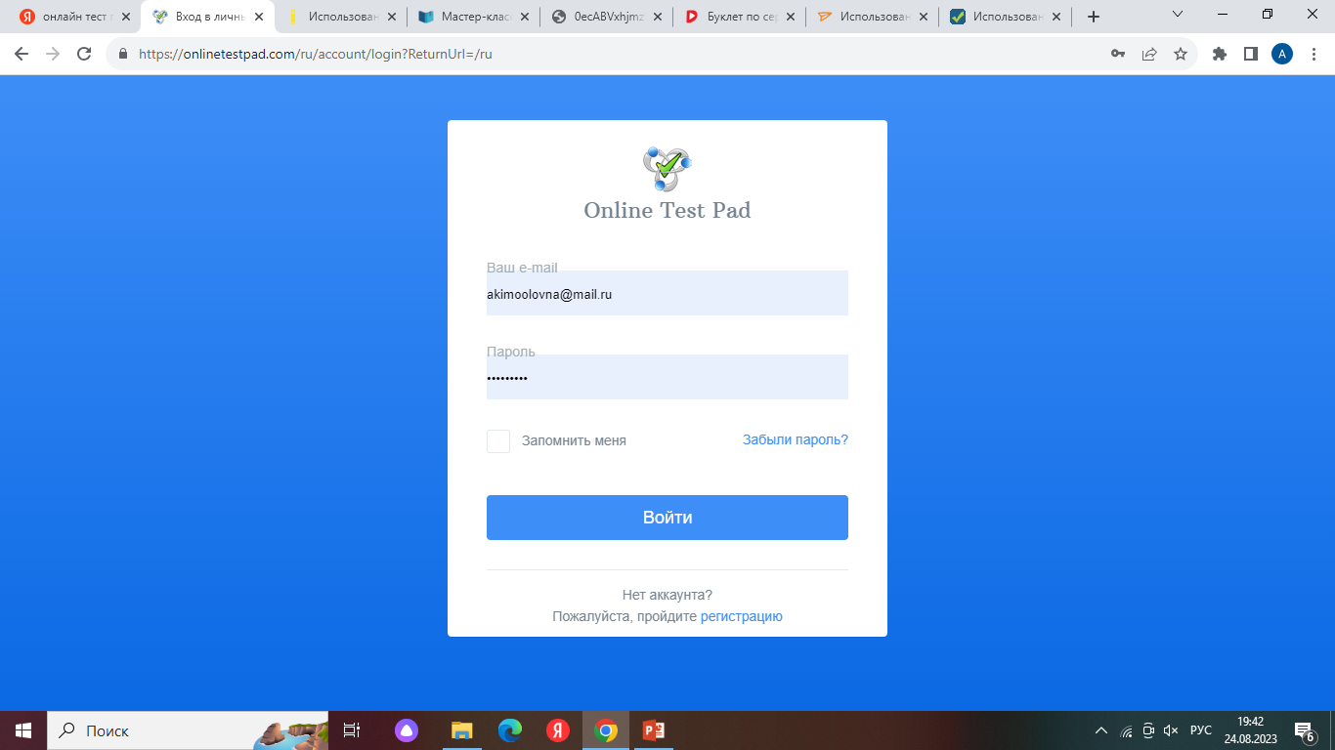

Slide 8
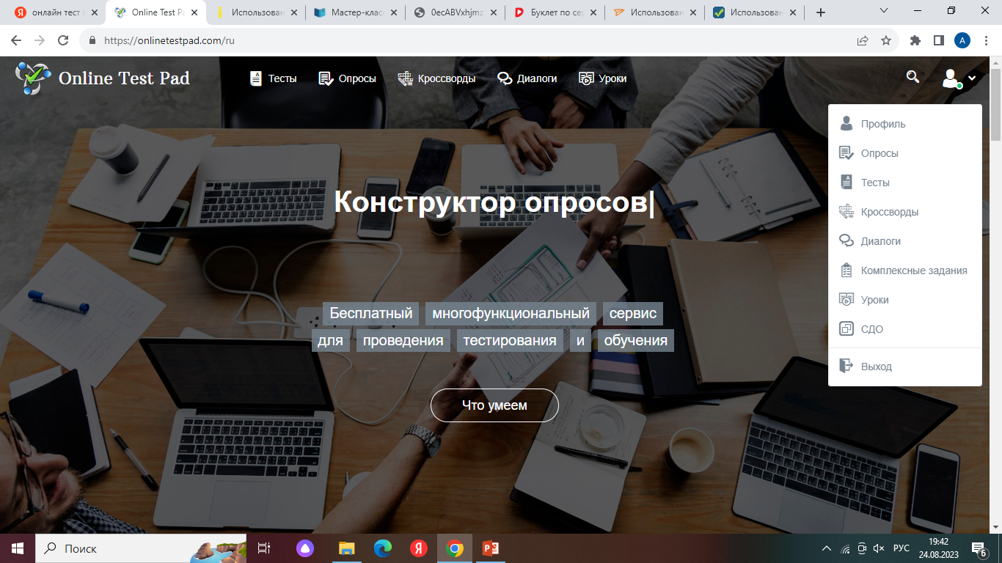

Slide 9
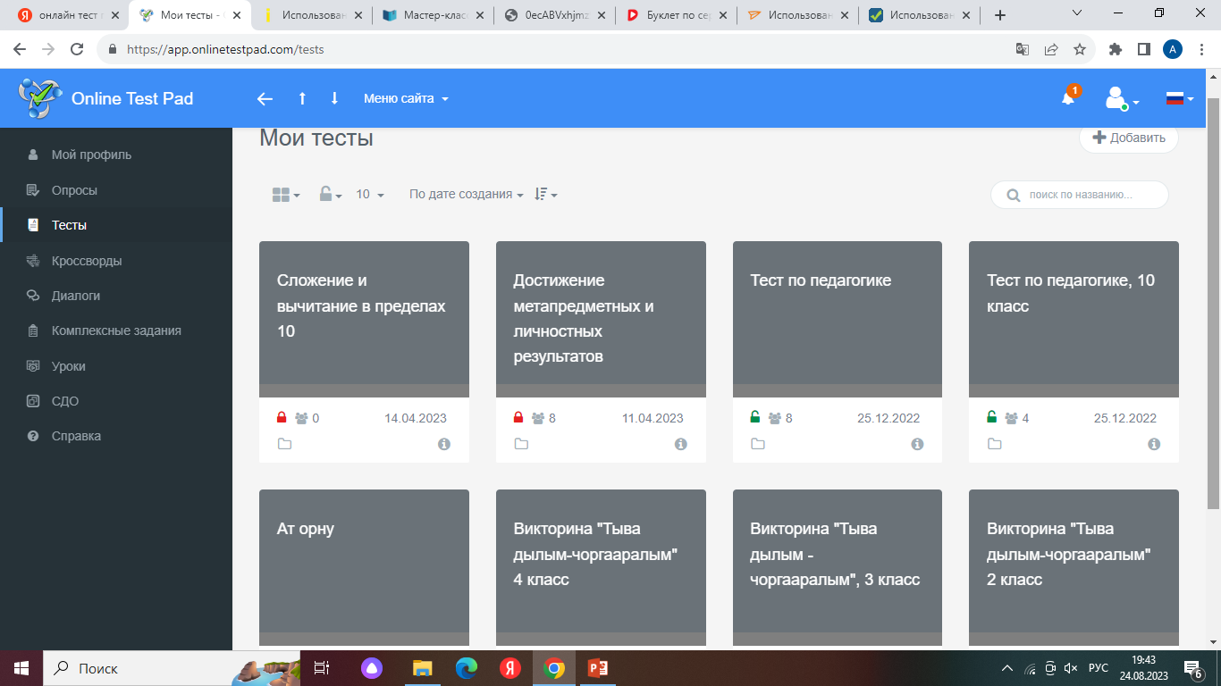

Slide 10
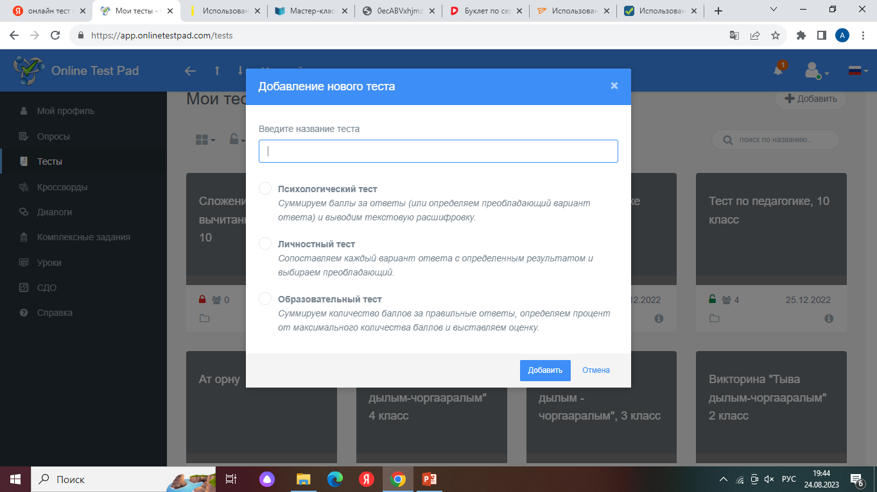

Slide 11
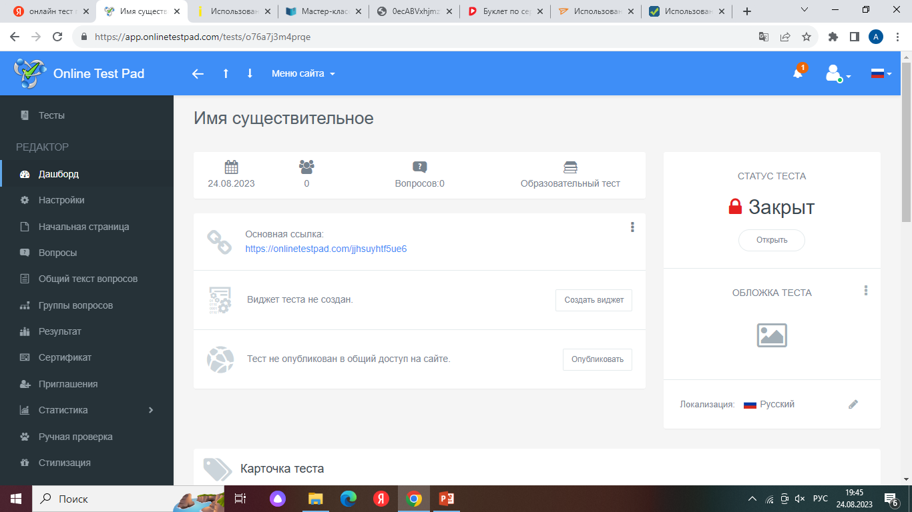

Slide 12
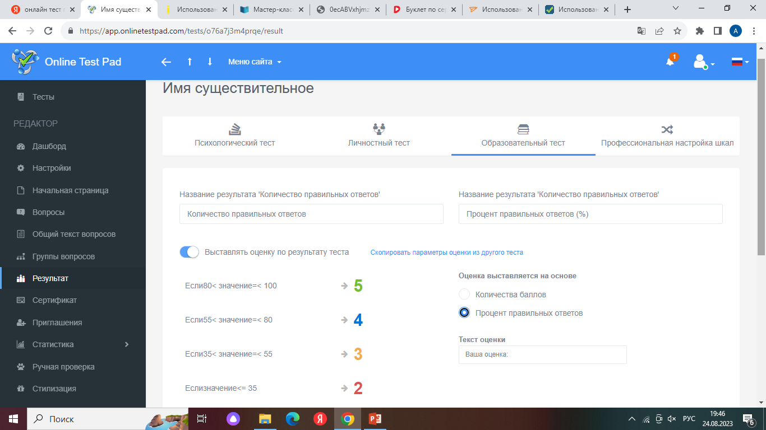

Slide 13
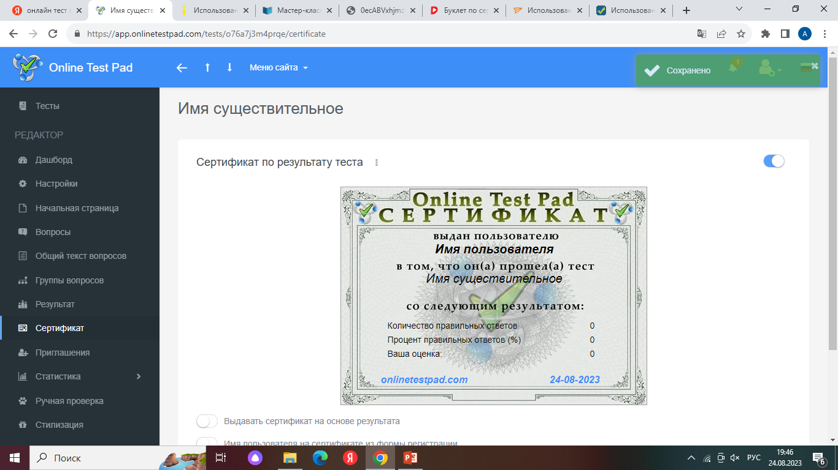

Slide 14
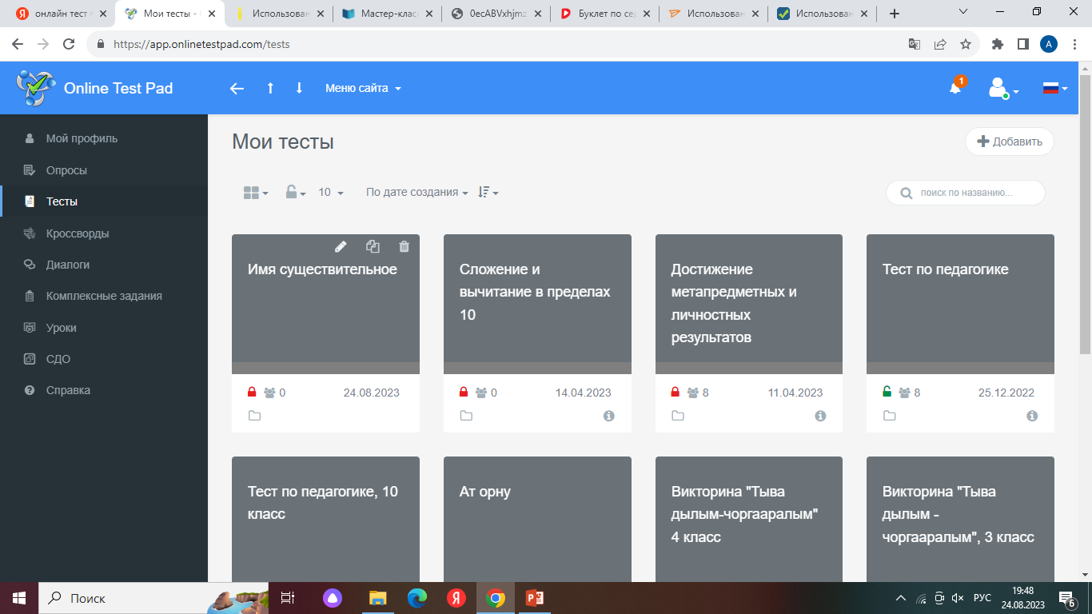

Slide 15
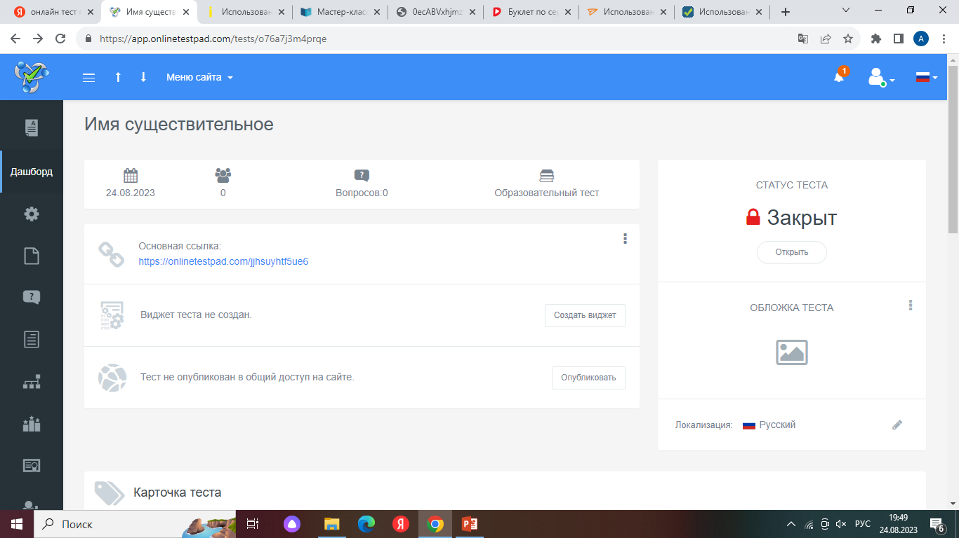

Slide 16
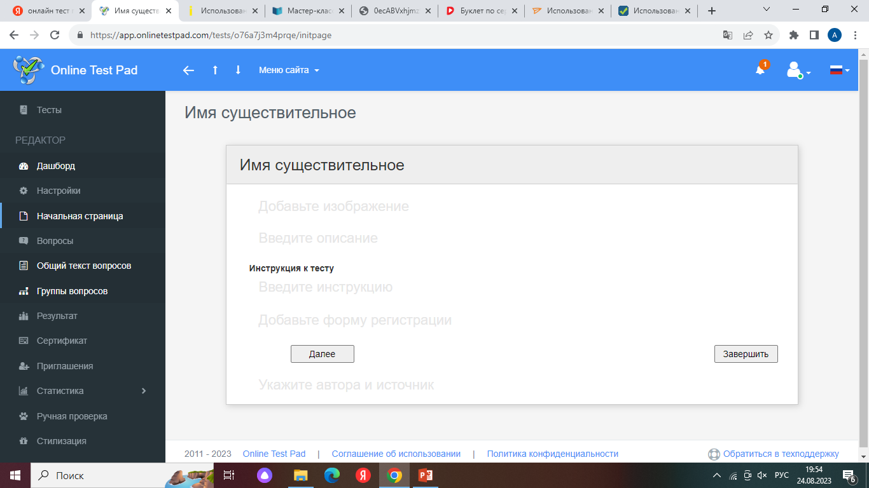

Slide 17
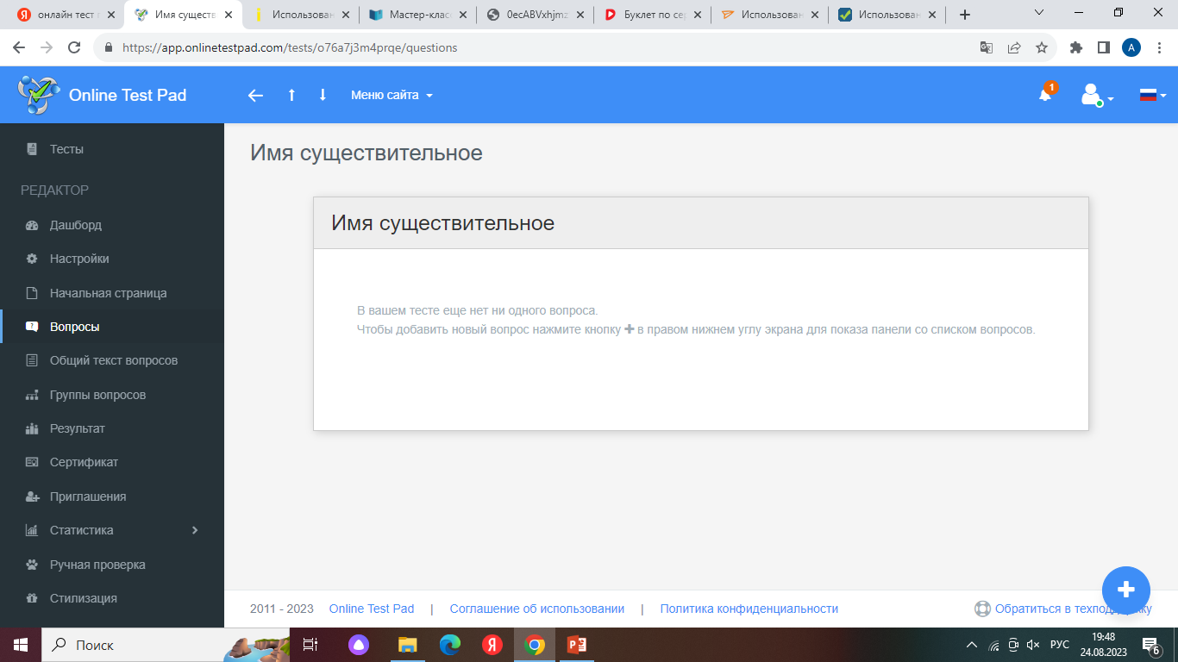

Slide 18
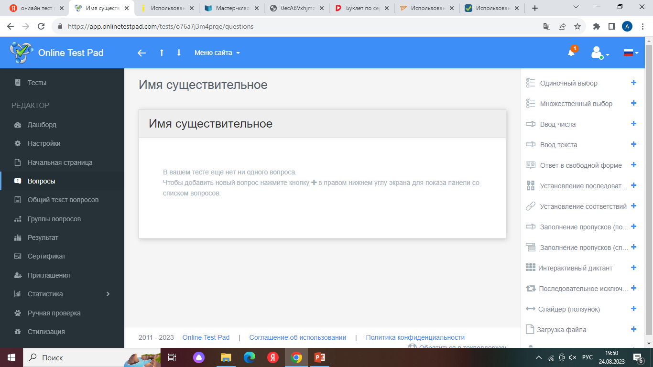

Slide 19


Slide 20
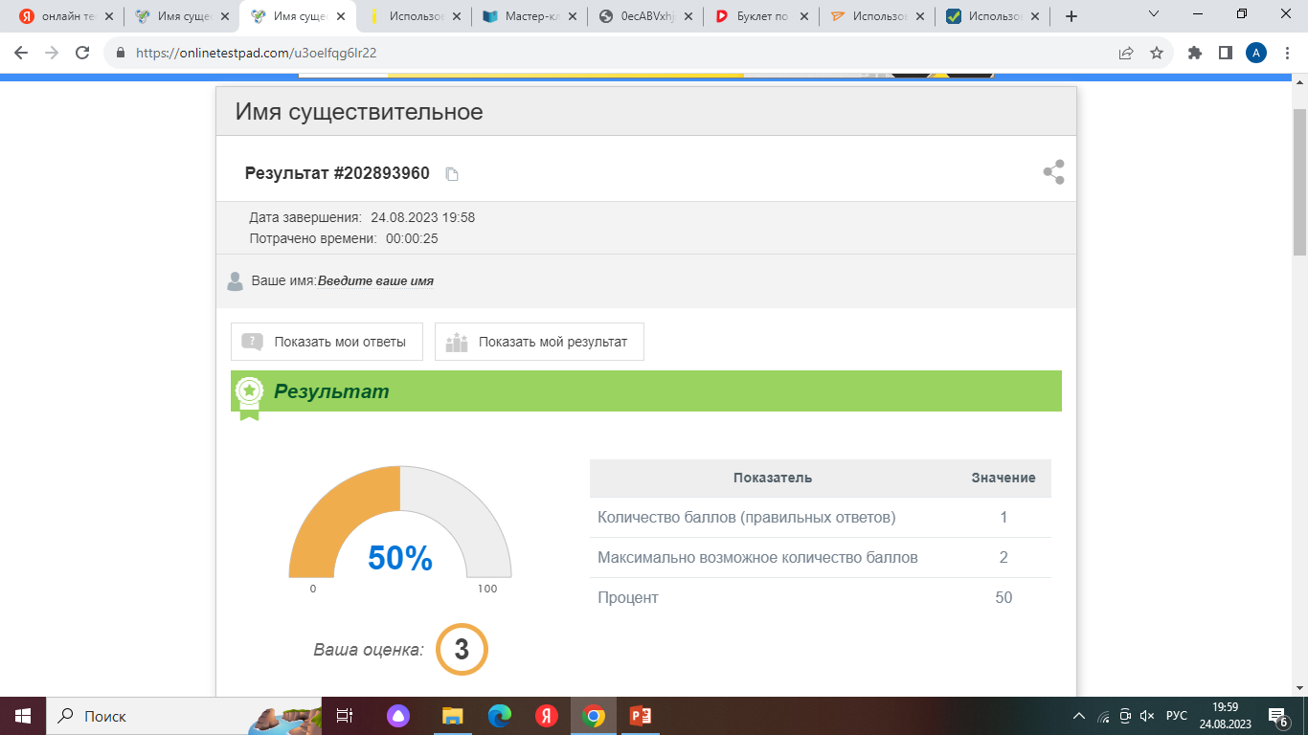

Slide 21
Данный сервис дает учителю возможность создавать:
тесты с выбором одного или нескольких вариантов ответов, вводом числа или текста в ответе, а также ответа в свободной форме; установление последовательности и установление соответствия; заполнение пропусков и т.д.;
опросы, анкеты;
кроссворды;
логические игры;
диалоговые тренажеры.

Slide 22
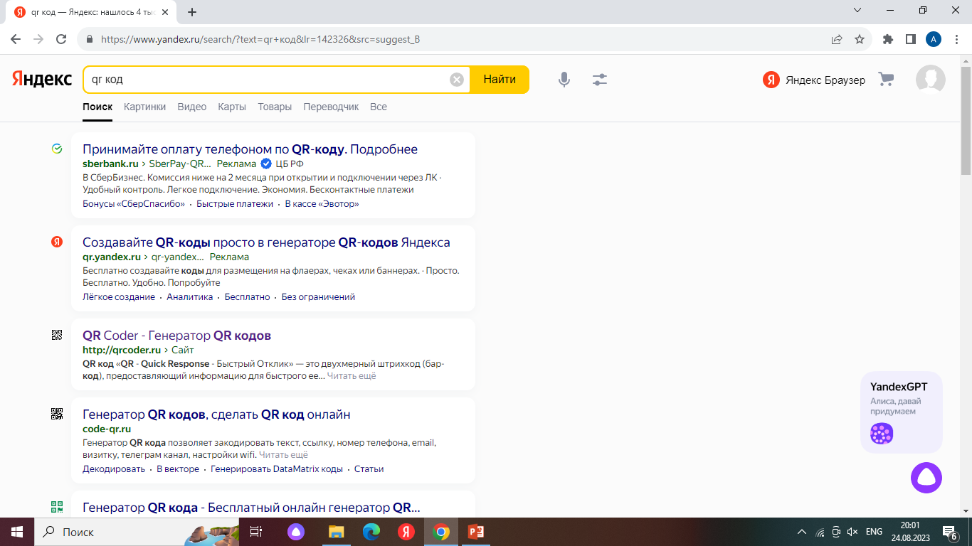

Slide 23
